Slide 1
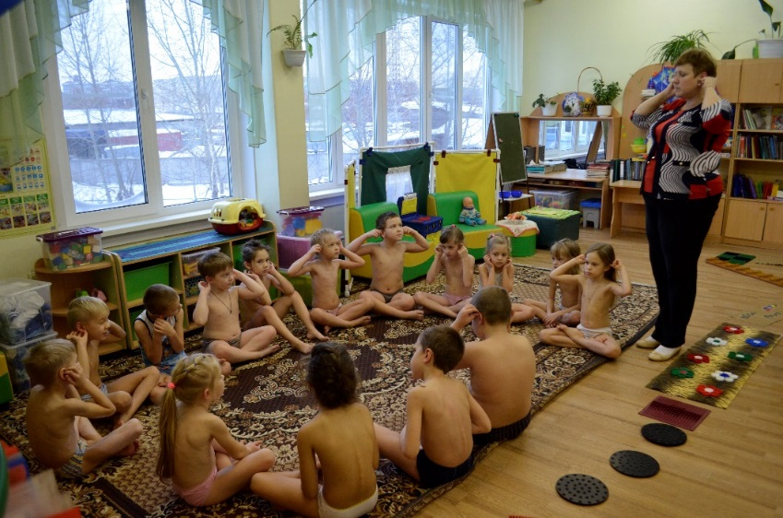
МУНИЦИПАЛЬНОЕ КАЗЕННОЕ ДОШКОЛЬНОЕ ОБРАЗОВАТЕЛЬНОЕ УЧРЕЖДЕНИЕ
ДЕТСКИЙ САД № 473, комбинированного вида
Проект
«Будь здоров без докторов»
Авторы проекта:
Калашникова С.С.- воспитатель высшей квалификационной категории
Черепанова Н.А. воспитатель.
Тип проекта: познавательно-творческий.
Проект рассчитан на 3 месяца, для детей 6-7 лет.

Slide 2
Актуальность темы
К сожалению, в силу недостаточно развитого культурного уровня нашего общества здоровье ещё не стоит на первом месте среди потребностей человека. Поэтому многие родители предпочитают многочасовые просмотры телепередач и видеофильмов закаливанию, занятиям физкультурой, прогулкам на свежем воздухе.
У детей важно формировать интерес к оздоровлению собственного организма. Чем раньше ребёнок получит представление о строении тела человека, узнает о важности закаливания, движения, правильного питания, сна, тем раньше он будет приобщён к здоровому образу жизни.

Slide 3
Тема: «будь здоров без докторов»
Цель:
оздоровление ребенка в режиме дня ДОУ;
пропаганда здорового образа жизни среди родителей
Задачи:
обогатить развивающую среду группы;
разработать комплекс оздоровительных мероприятий для детей в режиме дня ДОУ;
провести сюжетные физкультурные занятия;
организовать презентацию книги сказок, фотовыставки, выставки детских рисунков и их родителей.

Slide 4
I этап: выбор темы
На НОД после просмотра презентации «Здоровье в наших руках» у детей возникло много вопросов:
-зачем купаются в проруби?
-почему ходят по снегу и не болеют?
-зачем мы пьем кислородный коктейль?
- витамины это что?
-как не болеть?
Так родился проект «Будь здоров без докторов».

Slide 5
Тема «Будь здоров без докторов» ( метод трех вопросов)
Что знаем? | Что хотим узнать? | Как можно найти ответы на свои вопросы?
Надо кушать витамины Надо умываться Надо чистить зубы Пить молоко, есть кашу чтобы быть здоровым Слушать маму Надо спать, гулять Не есть чипсы | Почему мы болеем Зачем ходим по спортивным дорожкам Зачем ставят уколы Почему нельзя долго смотреть мультфильмы Кто такой режим А витамины в чем есть | Спросить у мамы, папы, бабушки, дедушки Устроить праздник В книжках прочитать Посмотреть телевизор Воспитатель расскажет

Slide 6
Разработка темы
Будь здоров без докторов
проведение сюжетных физкультурных занятий
викторина
нестандартное физкультурное оборудование
Smart игры
закаляемся дома

Slide 7
II этап: сбор сведений
Ручной труд
Изобразительная деятельность
Беседы, консультации с родителями
Стихи, рассказы, пословицы, поговорки, загадки о здоровом образе жизни
«Будь здоров без докторов»
Игровая, театрализованная деятельность
Фотографии
Насыщение предметно – развивающей среды
Беседы с детьми

Slide 8
III этап: Выбор проектов.
Альбом «Зеленая аптека на участке детского сада»
Выставка рисунков «Мы закаляемся»
«В гостях у Нептуна»
«Волшебные пузырьки»
Растим детей здоровыми
«Где спрятались витамины» (аппликация)
Книга сказок
«Здоровый образ жизни»
«Лампа Алладина»
Д/и «Витамины»
«В гостях у сказки» (сюжетные занятия)
«Закаляйся как сталь»
«Умелые ручки» (нестандартное оборудование)
Д/и «Полезные и вредные продукты»
Папка – ширма «Здоровье ребёнка в ваших руках»
фотовыставка «Традиции здоровья»
«Витаминная семья» выставка

Slide 9
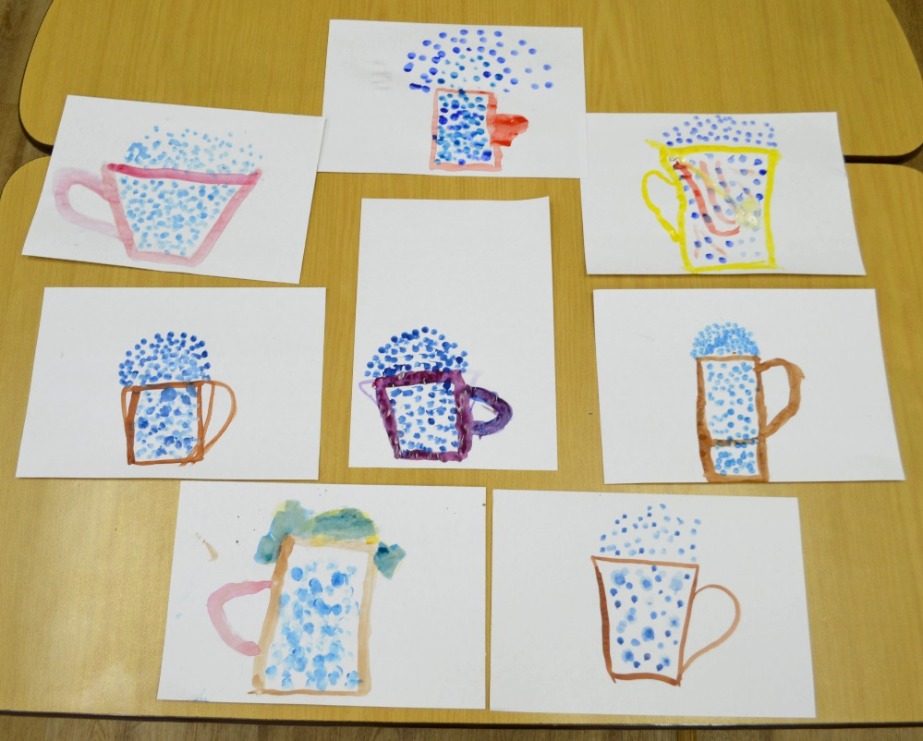
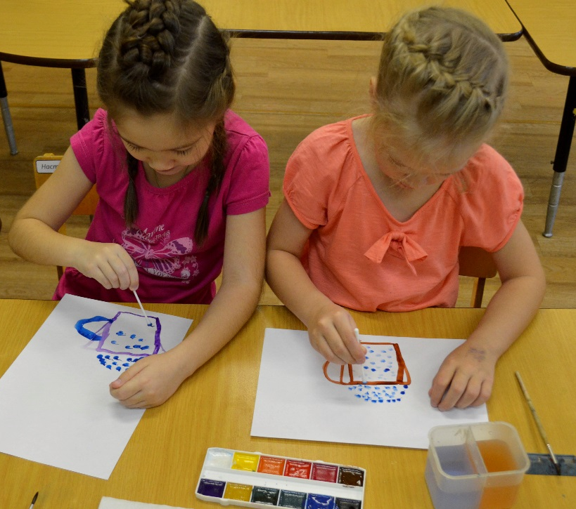
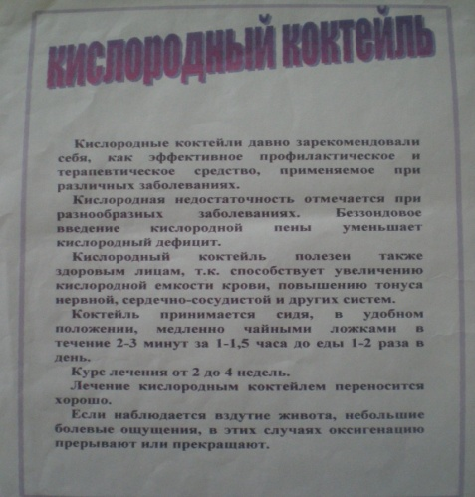
IV этап: Реализация проектов Проект «Волшебные пузырьки». (выставка детских рисунков)
Дети с удовольствием принимали кислородный
коктейль, рисовали красками волшебные пузырьки, а родители узнали, насколько полезен кислородный коктейль, и как его нужно принимать.

Slide 10
ПРОЕКТ «ЗЕЛЕНАЯ АПТЕКА НА УЧАСТКЕ ДЕТСКОГО САДА» (АЛЬБОМ)
Альбом изготовила семья Дятлова Ярослава

Slide 11
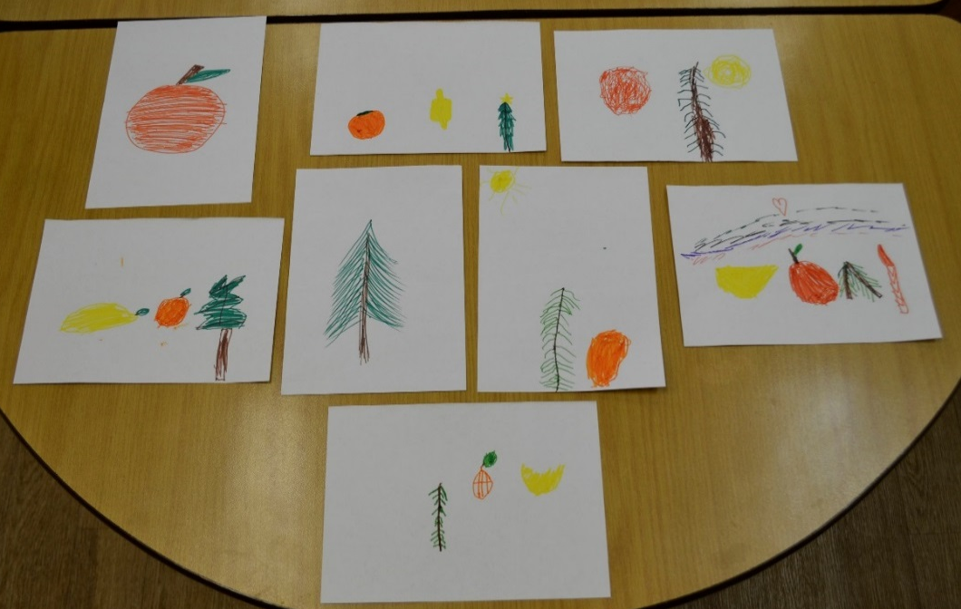
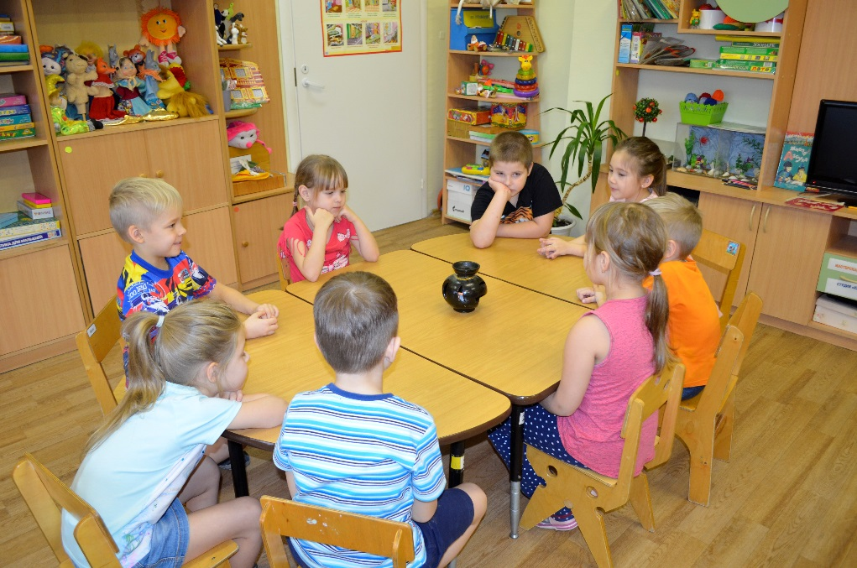
Проект «Лампа Алладина» (выставка детских рисунков)
Дети дышали маслами, была проведена выставка детских рисунков «На что похож запах».
Родители на информационном стенде могли прочитать информацию о пользе ароматерапии.
Работы выполнили: Ваня, Юля, Валера, Настя, Егор, Эвелина, Матвей, Диана

Slide 12
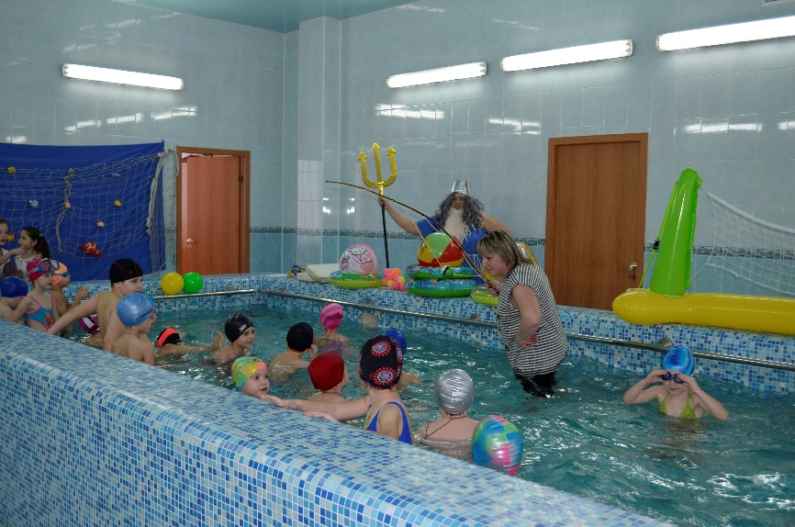
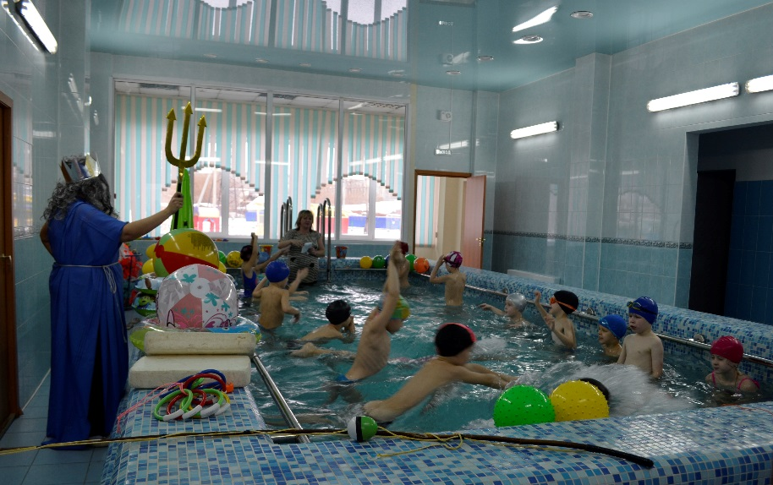
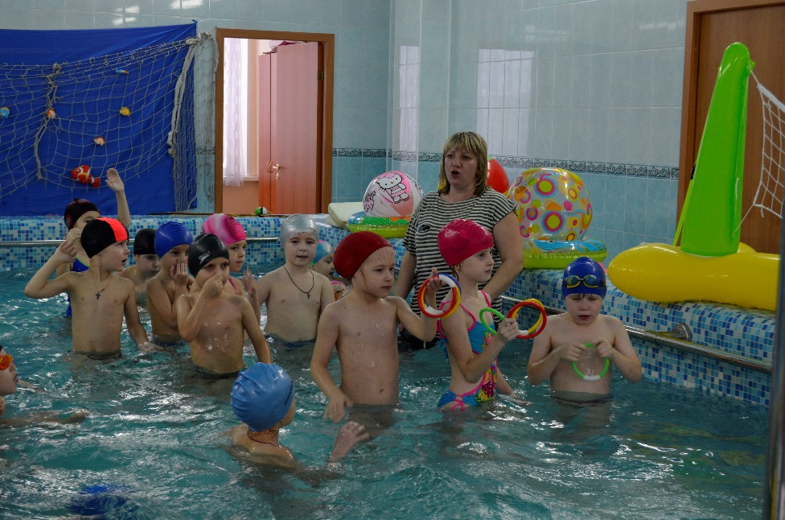
Проект «В гостях у Нептуна» (фотоотчет)
Дети с удовольствием принимали участие в празднике. Выполняли задания Нептуна, чтобы спасти рыбок попавших в сети рыбака.

Slide 13
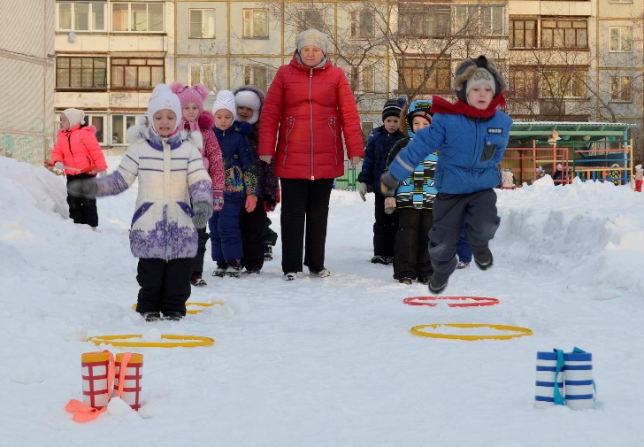
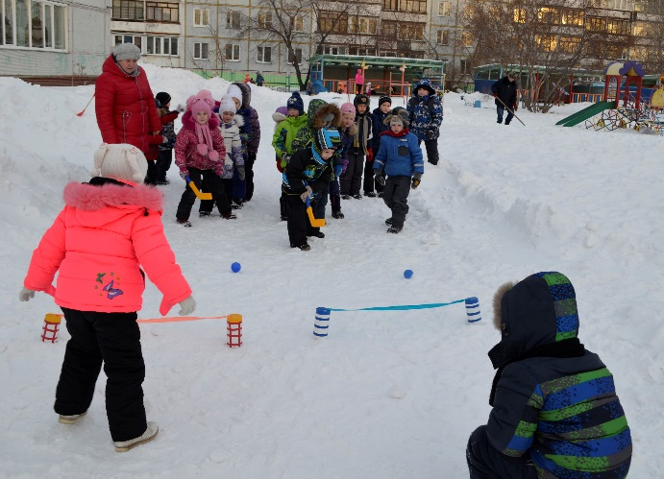
Проект «Закаляйся как сталь» (стенгазета)
В рамках этого проекта был разработан комплекс закаливающих упражнений после дневного сна и на прогулках, для родителей изготовлена папка-ширма «Закаляй свой организм».

Slide 14
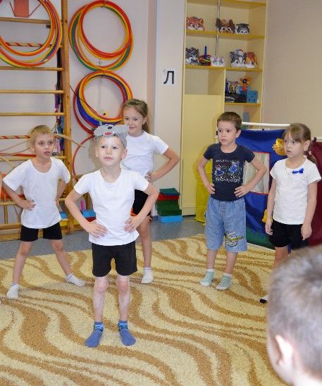
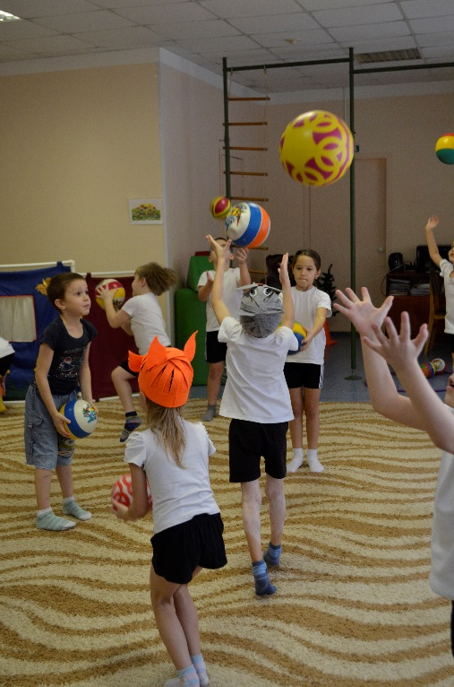
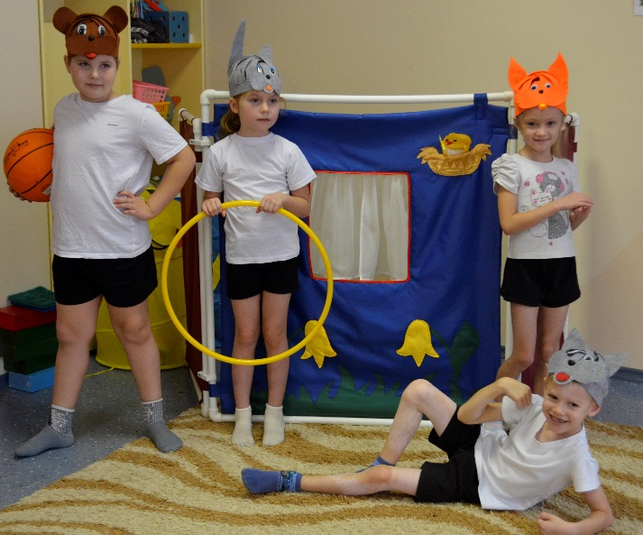
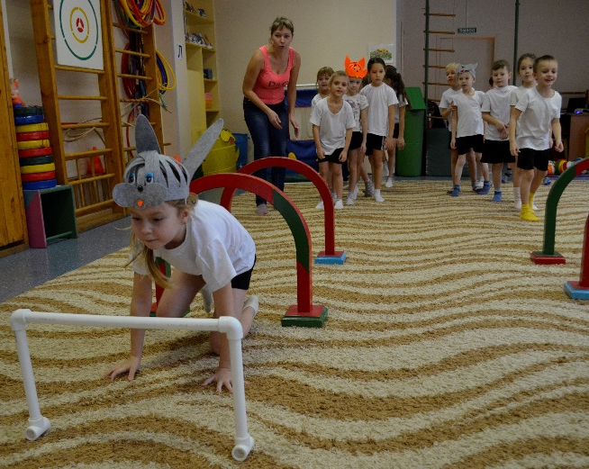
Проект «В гостях у сказки». (сюжетные занятия)
Воспитателем по физической культуре был разработан и проведен цикл занятий с детьми с различными сказочными персонажами. На таких занятиях дети более активны.

Slide 15
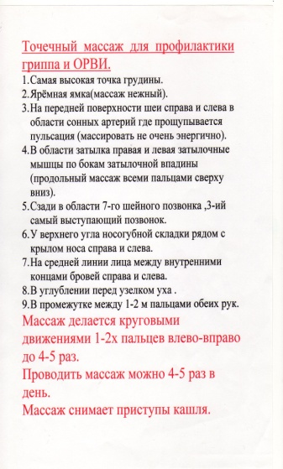
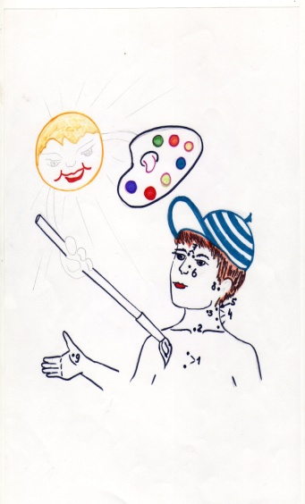
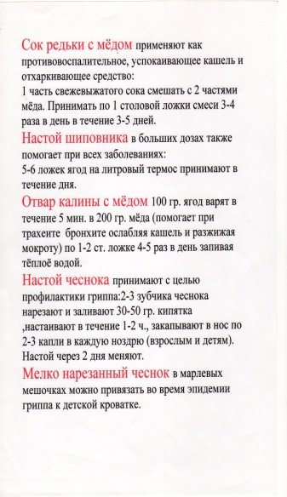
Проект «Здоровье ребёнка в ваших руках». (изготовление папки –ширмы)
Эту папку – ширму изготовила семья Барашкиных.
В ней даны рекомендации по использованию точечного массажа и настоев для профилактики гриппа и ОРВи.

Slide 16
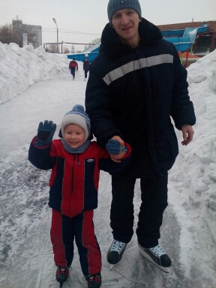
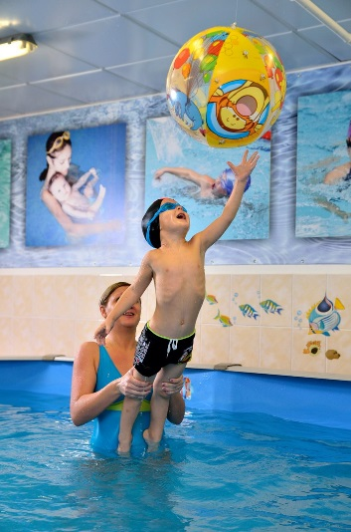
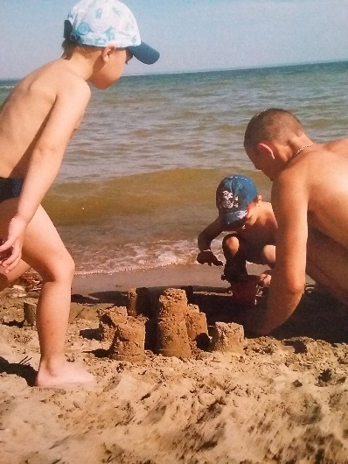
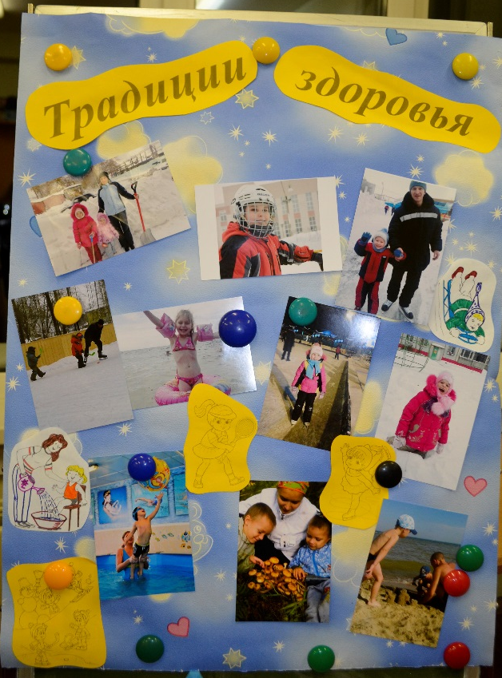
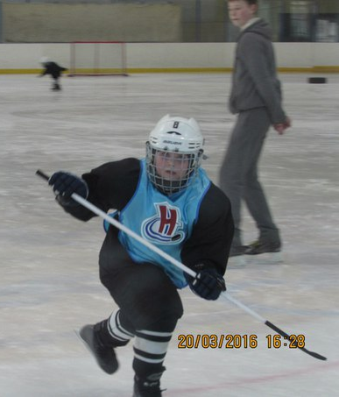
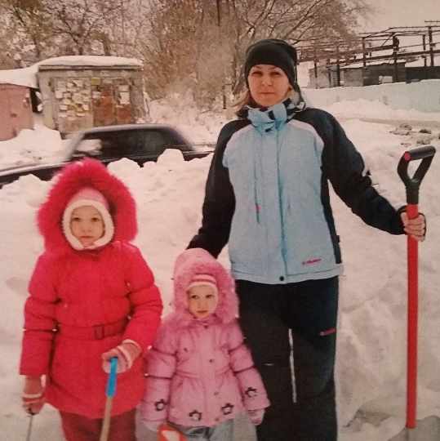
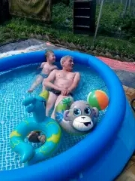
Проект «Традиции здоровья». (фотовыставка)
В рамках этого проекта родитель поделились традициями здорового образа жизни

Slide 17
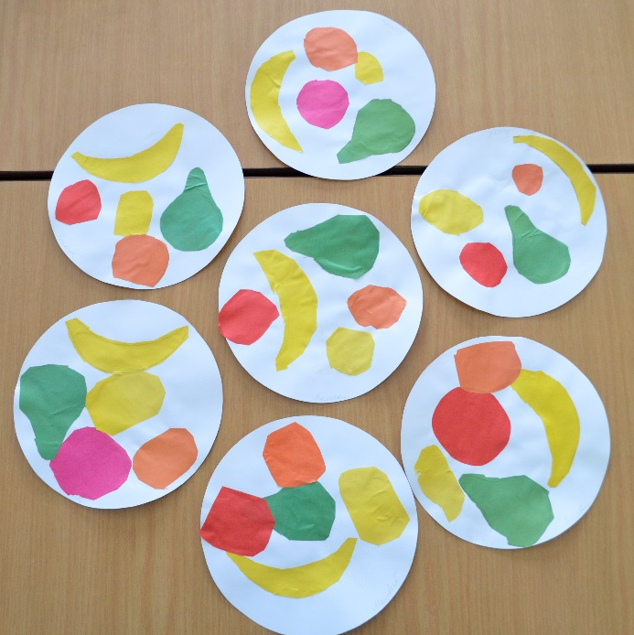
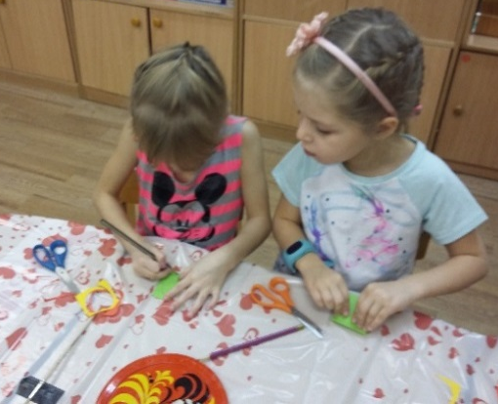
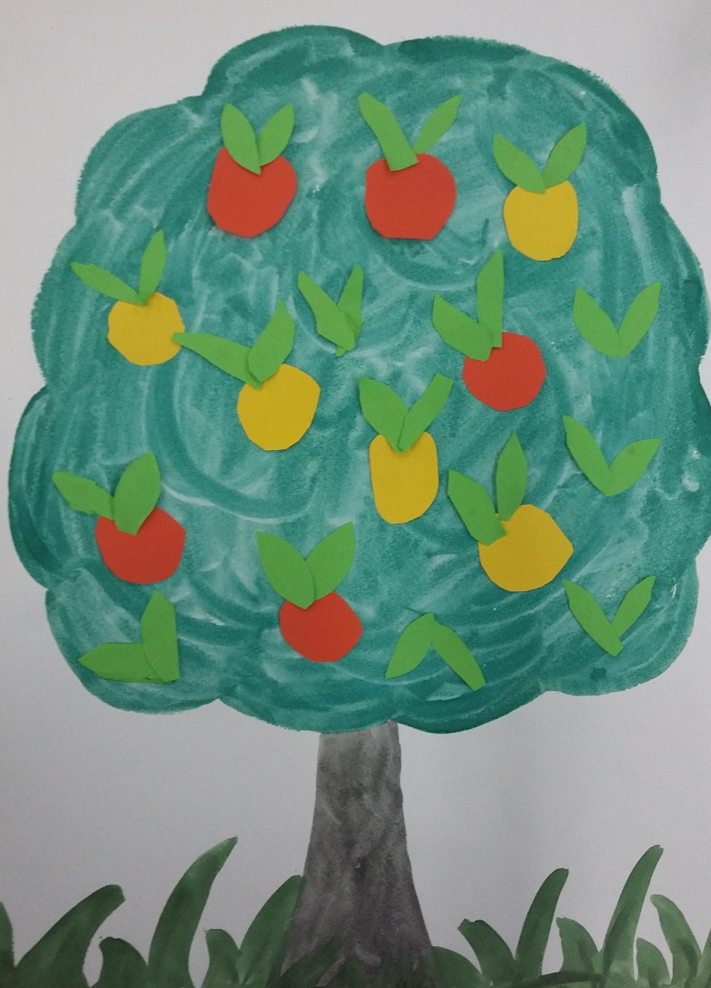
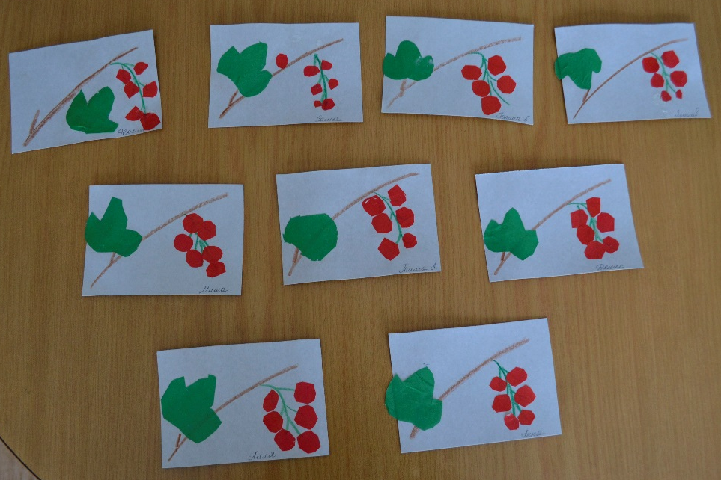
Проект «Где спрятались витамины». Выставка детских работ (аппликация)

Slide 18
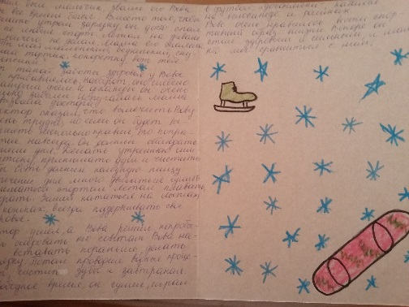
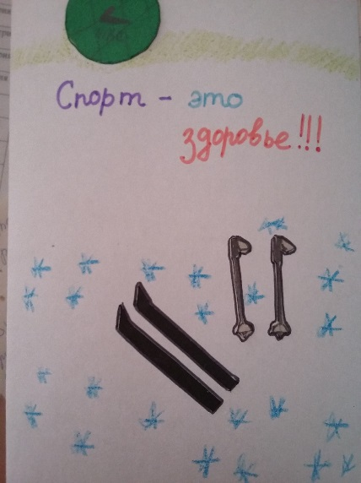
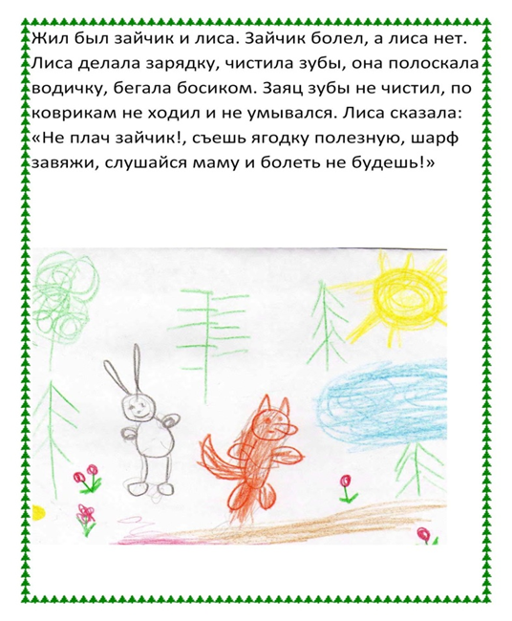
Проект «Книга сказок».
Сказки о здоровом образе жизни
В проекте приняли участие Гончаренко, Кривобоковы, Батковы, Семеновы, Лысенко.
Работа в рамках проекта предполагает сотворчество взрослого и ребенка. Ребёнок сочиняет сказку о здоровом образе жизни, рисует иллюстрации к тексту. Взрослый записывает сказку.

Slide 19
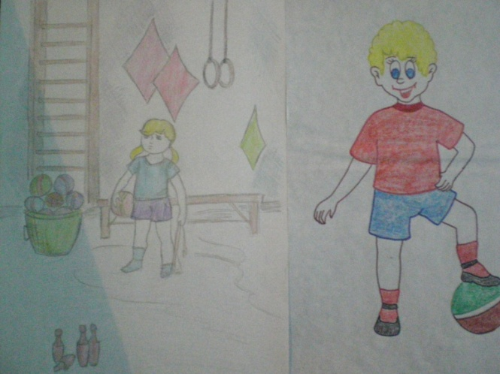
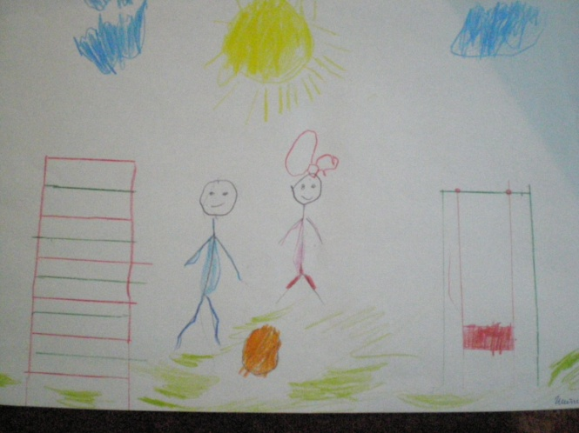
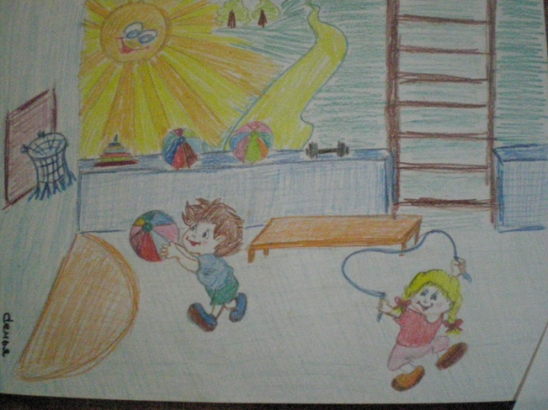
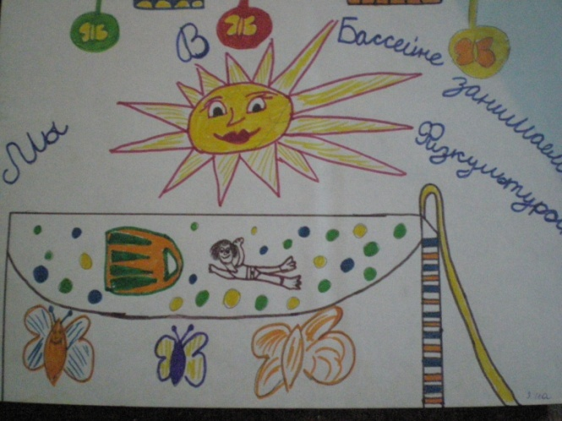
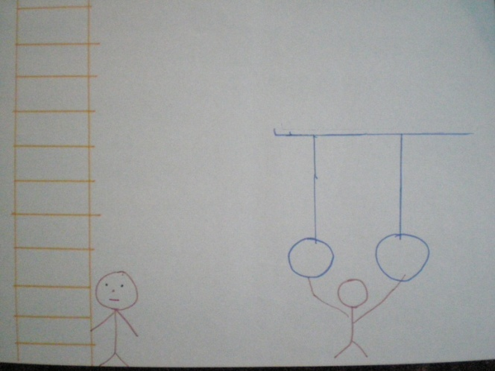
Проект « «Мы закаляемся ». (Выставка рисунков)
Работы родителей и детей. В выставке принимали участие семьи:
Гиренко, Смирновы, Каркешко, Алилековы, Устименко.

Slide 20
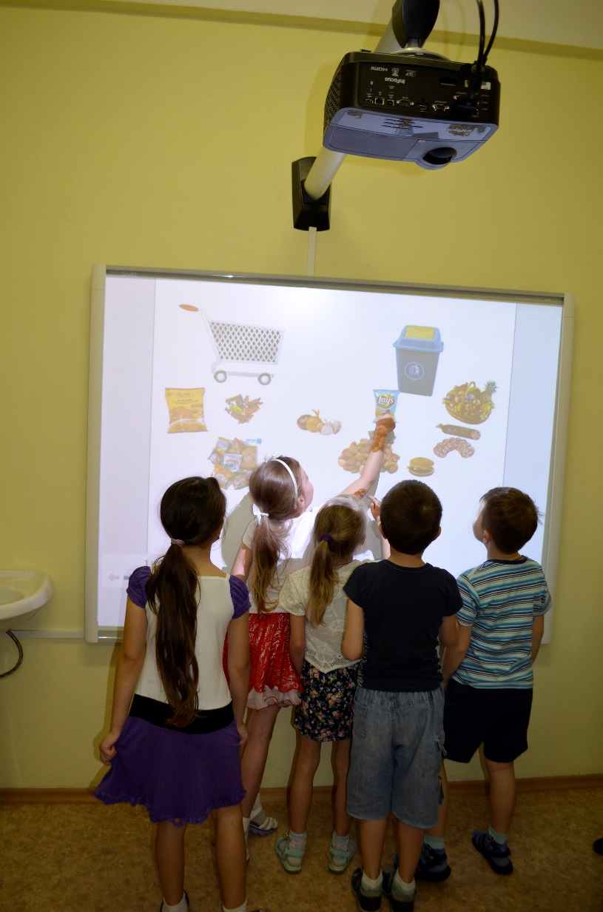
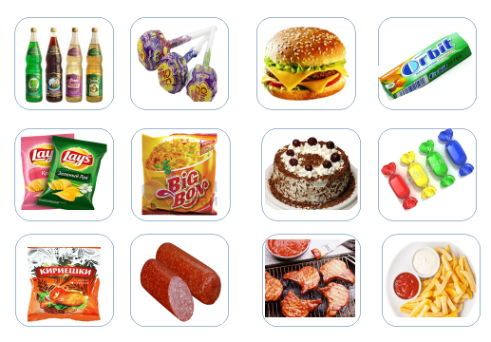
ПРОЕКТ «ДИДАКТИЧЕСКАЯ ИГРА
«ПОЛЕЗНЫЕ И ВРЕДНЫЕ ПРОДУКТЫ»
Дети закрепили знания о полезных и вредных продуктах. С удовольствием играли в игру на интерактивной доске.

Slide 21
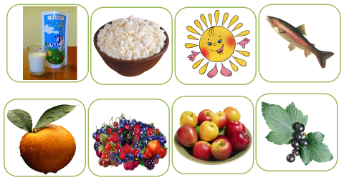
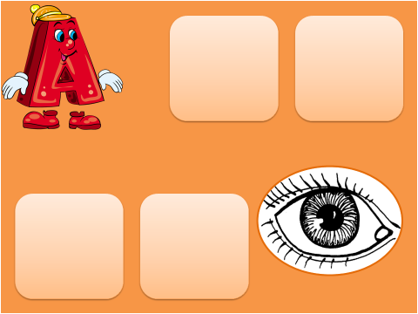
ПРОЕКТ «Д/И ВИТАМИНЫ»
Игру создала семья Иванова Дениса. Играя в игру дети узнали в каких продуктах какие витамины содержатся.

Slide 22
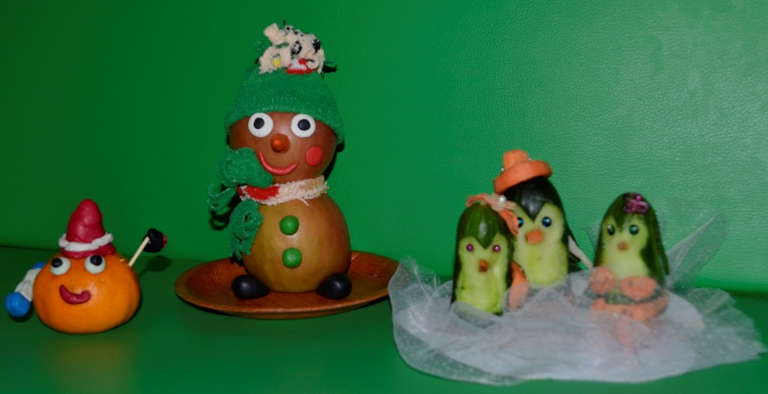
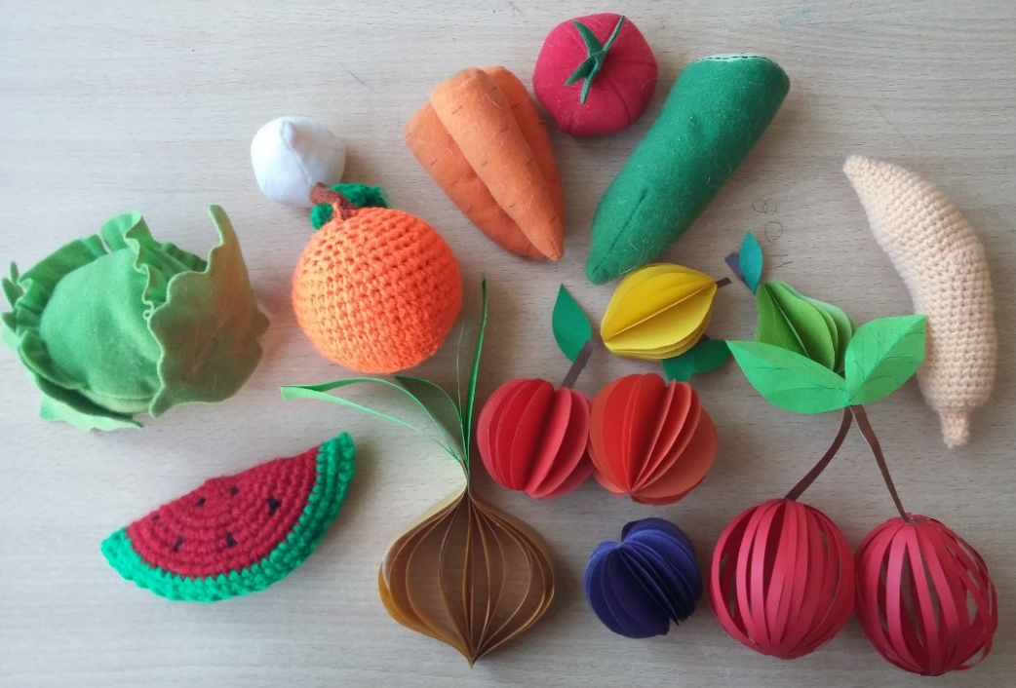
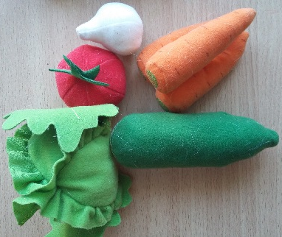
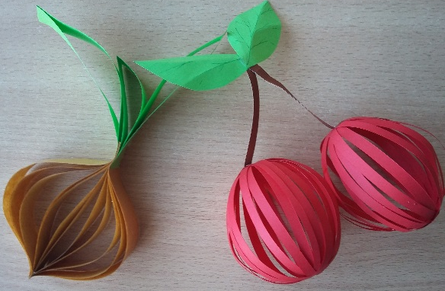
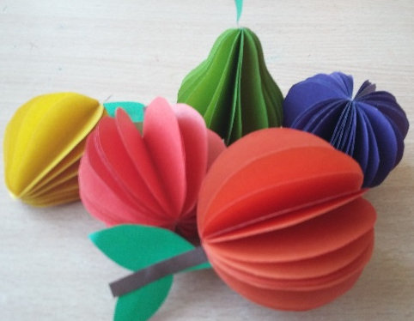
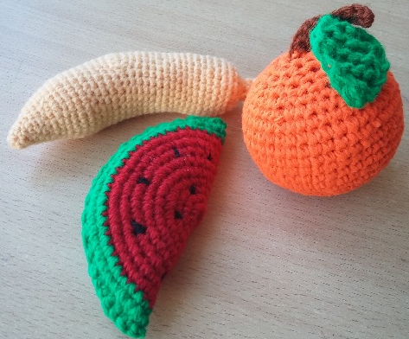
ПРОЕКТ «ВИТАМИННАЯ СЕМЬЯ» (выставка)
В проекте приняли участие семьи: Секацкой Дианы,
Вьюшкова Матвея, Алексеева Егора, Кистиневой Ульяны,
Абросимова Саши, Кулинич Насти.

Slide 23
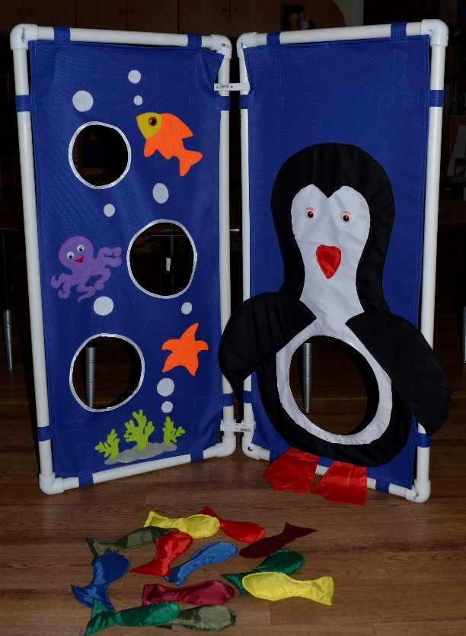
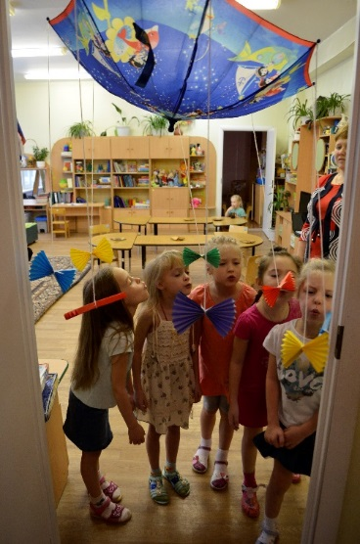
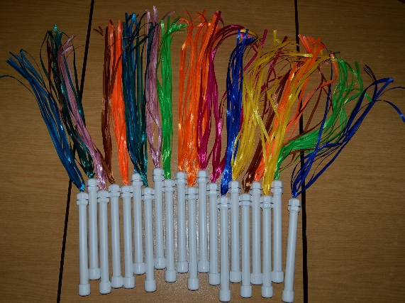
Проект «Умелые ручки» (изготовление родителями нестандартного оборудования)

Slide 24
V этап: презентация проекта Викторина
«Будь здоров
без докторов»

Slide 26
Работа с родителями
Помощь в подборе книг, фотографий и информации.
Написание сказок и рассказов о здоровом образе жизни.
Участие в творческих выставках, в создании предлагаемых проектов.
Изготовление папки- ширмы «здоровье ребёнка в ваших руках».
Отзывы родителей.
Анкетирование родителей.
Помощь родителей в разработке и изготовлении проектов

Slide 27
Анализ проделанной работы
Дети используют полученные знания в игровой деятельности.
При планировании познавательной деятельности и реализации проектов учитывались детская инициатива, личный опыт, следовательно, все дети в группе были заинтересованы темой проекта.
Все участники проекта узнали много нового и интересного о том как сохранить своё здоровье, о способах закаливания. Некоторые семьи стали применять полученные знания дома. Дети обрели опыт работы в малых подгруппах и научились выполнять индивидуальные поручения.
Дети, родители, воспитатели получили взаимное удовольствие от совместной деятельности над проектами.
В ходе работы над проектами создалась благоприятная атмосфера сотрудничества с семьями.
На родительском собрании всем участникам проекта вручены благодарности.

